Slide 1
সবাইকে লাল গোলাপের শুভেচ্ছা ও অভিনন্দন

Slide 2
শিক্ষক পরিচিতি:
মোহাম্মাদ আবুু সাইদ
সহকারী শিক্ষক
দেবোত্তর দাখিল মাদরাসা
আটঘরিয়া, পাবনা
Email: masayeedtonmoy@gmail.com

Slide 3
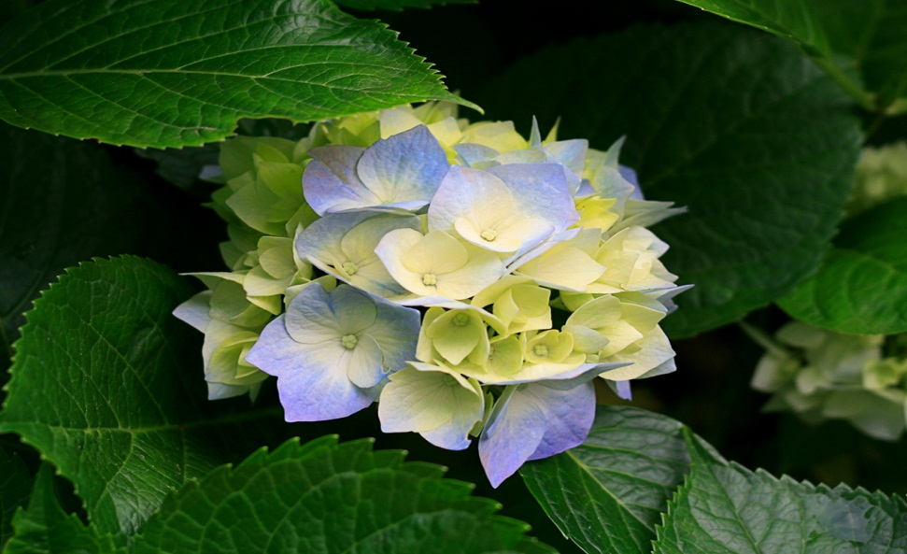
পাঠ পরিচিতি :
শ্রেণি: সপ্তম
বাংলা ২য় পত্র
অধ্যায়: তৃতীয়
সময়: ৫০ মিনিট

Slide 4
একটু ভেবে বলার চেষ্টা কর, এই জাতীয় দৃশ্য আমরা কখন দেখতে পাই?
দুই বা ততোধিক মানুষ বা দেশের মধ্যে যৌক্তিক চুক্তির মাধ্যমে সমঝোতা বা মিলন হলে।

Slide 5
পাঠ ঘোষণা
সন্ধি

Slide 6
শিখণফল
১। সন্ধি কাকে বলে তা বলতে পারবে।
২। সন্ধির প্রকারভেদ বলতে পারবে।
৩। বিভিন্ন ধরনের সন্ধির উদাহরণ দিতে পারবে।

Slide 7
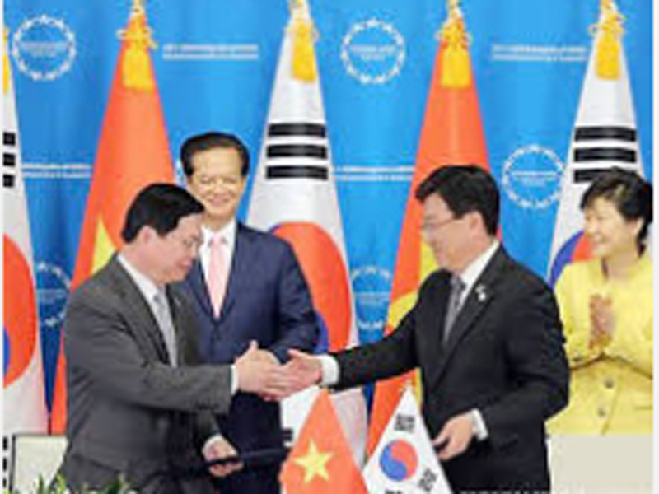
একটু একটা ভেবে বলার চেষ্টা কর
দুই কোরিয়ার মধ্যে চুক্তির ফলে, মিলন হলে।

Slide 8
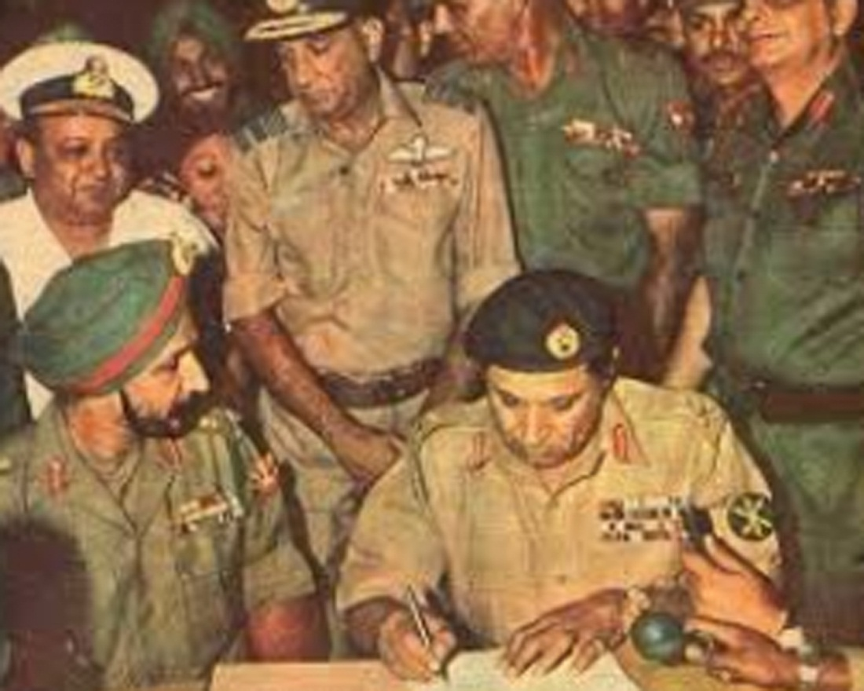
একটু ভেবে বলার চেষ্টা কর, এই জাতীয় দৃশ্য আমরা কখন দেখতে পাই?
পূর্ব পাকিস্তান(বাংলাদেশ) ও পাকিস্তান এর মধ্যে চুক্তি।

Slide 9
সন্ধি
পাশাপাশি দুটি বর্ণ একসাথে মিলে গেলে তাকে সন্ধি বলে।
সন্ধি প্রধানত ২ প্রকার।
১। স্বরসন্ধি
২। ব্যঞ্জনসন্ধি

Slide 10
সন্ধি
আরো কয়েক রকমের সন্ধি আছে। আজ আমরা শুধু স্বরসন্ধি এবং ব্যঞ্জনসন্ধি নিয়ে আলোচনা করবো।

Slide 11
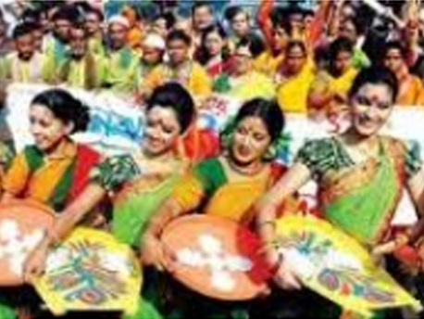
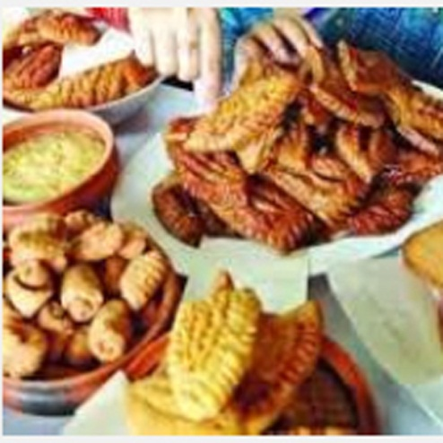
সন্ধির উদাহরণ
স্বরসন্ধি
স্বরধ্বনির সাথে স্বরধ্বনি মিলে যে সন্ধি হয় তাকে স্বরসন্ধি বলে।
নব+অ+অন্ন
অ+অ=আ
নবান্ন
নব
অন্ন
নবান্ন

Slide 12
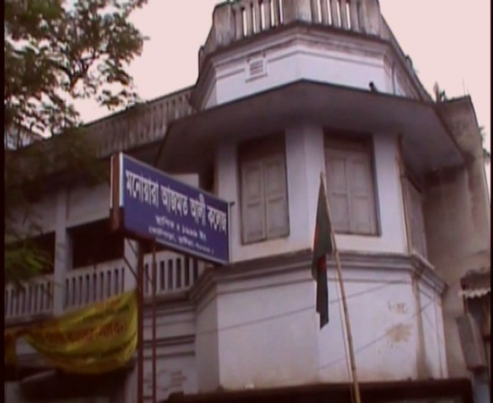
সন্ধির উদাহরণ
স্বরসন্ধি
বিদ্য+আ(v)
আ+লয়=
আ+আ= v
বিদ্যা
আলয়=
বিদ্যালয়

Slide 13
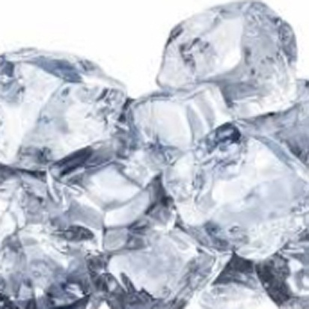
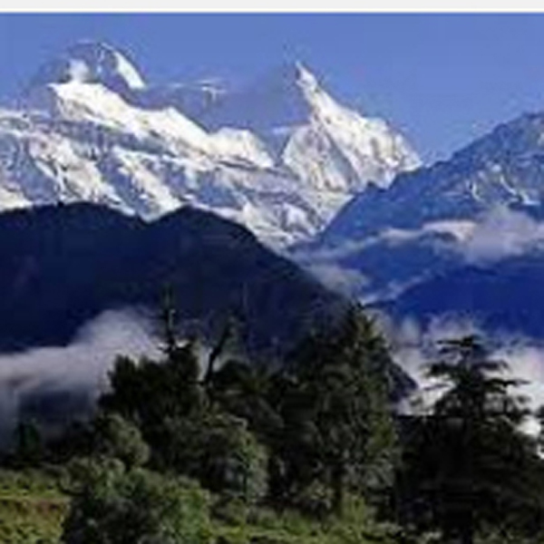
সন্ধির আরো কিছু উদাহরণ
হিম
আলয়=
হিমালয়

Slide 14
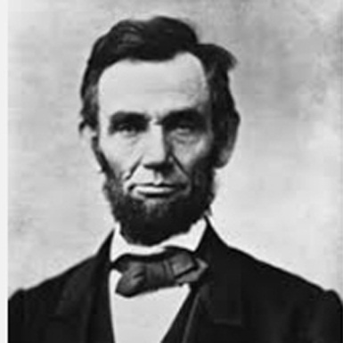
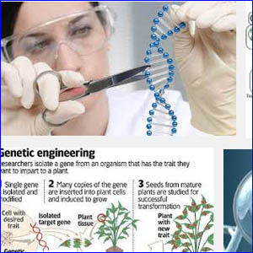
সন্ধির আরো কিছু উদাহরণ
স্বরে আর ব্যঞ্জনে, ব্যঞ্জনে আর ব্যঞ্জনে এবং ব্যঞ্জনে আর স্বরে মিলিত হয়ে যে সন্ধি হয় তাকে ব্যঞ্জনসন্ধি বলে।
সৎ
চিন্তা
সচ্চিন্তা

Slide 15
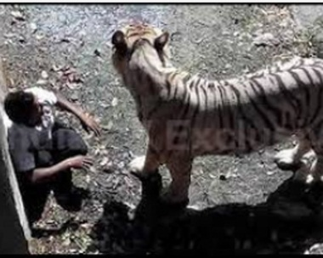
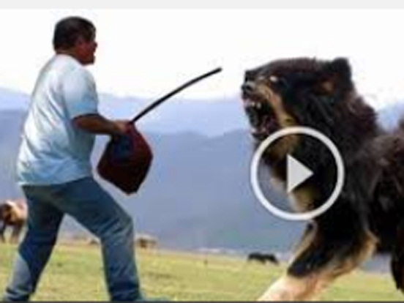
সন্ধির আরো কিছু উদাহরণ
বিপদ
জাল
বিপজ্জাল

Slide 16
মূল্যায়ন
১। সন্ধি কাকে বলে?
২। সন্ধির কত প্রকার ও কি কি?
৩। বিভিন্ন ধরনের সন্ধির উদাহরণ দাও।

Slide 17
১। সন্ধি কাকে বলে?

Slide 18
১। সন্ধির প্রকারভেদ উদাহরণসহ লিখে আনবে।

Slide 19
সবাইকে শুভেচ্ছা ও অভিনন্দন

